Slide 1
Canvas简介
李伟

Slide 2
6 画布Canvas
6.1 简介
什么是Canvas：HTML5 的 canvas 元素使用 JavaScript 在网页上绘制图像。画布是一个矩形区域，您可以控制其每一像素。
canvas 拥有多种绘制路径、矩形、圆形、字符以及添加图像的方法。
使用canvas的步骤：
引用canvas标签。
调用canvas的dom对象获取画布的运行对象CanvasRenderingContext2D ，该运行对象封装了画图的方法。
通过CanvasRenderingContext2D 对象来创建CanvasGradient 对象，来控制颜色的渐变方式。
通过CanvasRenderingContext2D 对象来创建CanvasPattern 对象，来控制画布的显示样式。

Slide 3
6 画布Canvas
6.2 Canvas标签以及使用
Canvas标签的定义：注意尽量使用属性来控制大小，不要使用样式。
<canvas width=“200px” height=“200px”>
CanvasDom对象的api
getContext（”2d”）:返回一个用于在画布上绘图的2d环境,该对象是CanvasRenderingContext2D 的对象实例。该对象封装了操作画布的api接口。
CanvasRenderingContext2D对象：封装了绘画2D图形的所有接口，同时可以通过此对象来canvas的样式和渐进对象。
CanvasPattern ：样式对图形区域进行样式渲染。
CanvasGradient： 设定图形区域的简便方式。

Slide 4
6 画布Canvas
6.3 直线的画法
//使用canvas可以画出多个图形，但每次开始绘画都要调用
context.beginPath();
//设定绘画的起始位置，单位是像素，针对画布的左上角
context.moveTo(100,200);
//设定在起始位置以直线的方式移动画笔，参数为终点的位置。
context.lineTo(100,300);
//设定本次绘画的边框样式，目前只能使用颜色，不能使用图片
context.strokeStyle='red';
//设定边线的两侧样式
context.lineCap='round';
//设定边线的宽度，单位为像素
context.lineWidth = 20;
//开始绘制边框
context.stroke();

Slide 5
6 画布Canvas
6.4 弧线的画法
圆形的画法：可以使用arc方法绘制圆或部分圆形。
arc(x, y, radius, startAngle, endAngle,counterclockwise)
x、y：圆心所在位置，相对于画布，单位像素。
radius：绘制圆的半径。单位像素。
startAngle：开始角度。
endAngle：结束角度。
Counterclockwise：是否按照逆时针绘制
Pi*3/2
Pi
0
顺时针
Pi/2

Slide 6

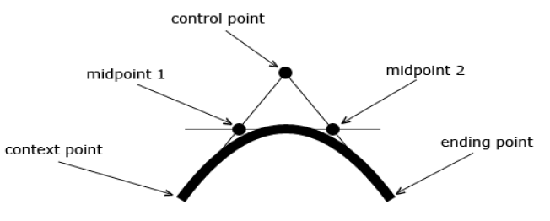
6 画布Canvas
6.4 弧线的画法
绘制二次曲线：使用quadraticCurveTo来完成二次曲线的绘制。
quadraticCurveTo(cpX, cpY, x, y)：画赛贝尔曲线（二次曲线）

Slide 7
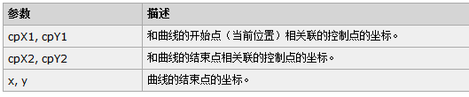
6 画布Canvas
6.4 弧线的画法
bezierCurveTo(cpX1, cpY1, cpX2, cpY2, x, y)：三次贝赛尔曲线
三次曲线与二次曲线类似，只不过有两个控制点。

Slide 8
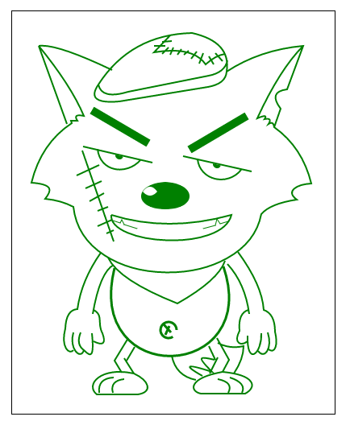
6 画布Canvas
6.5 混合画法
通过直线、圆形、曲线，我们可以绘画出任意的图形。绘制规则。
每当绘画一个曲线或直线开始，都要调用beginPath方法。
使用moveTo方法指定本次绘画的开始位置。
每当绘画全部结束完成，调用stroke（），使用边框的方式来显示图形。
如果你做够牛B，请完成如下图形绘制，反正我不行，国外一些网站实现了手动绘画生成canvas的工具，可以查阅。

Slide 9
6 画布Canvas
6.6 闭合图形及填充颜色
闭合图形：通过画笔绘画出的曲线，可以使用closePath设定闭合，闭合就是从开始点到结束点有一条线连接，这样整个区域就闭合了。闭合后可以设置区域的颜色及样式。
context.closePath()：使用线闭合整个区域。
context.fillStyle=‘red’;设置填充的颜色，可以为颜色码
context.fill();开始填充，如不调用，只画边线。

Slide 10
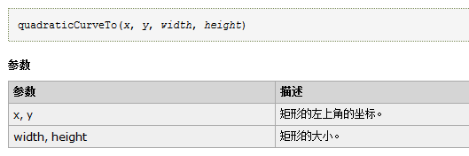
6 画布Canvas
6.7 矩形
绘制矩形使用 rect() 方法。每个矩形需要由左上角坐标 (x, y) 和矩形的宽与高 (width,height)来确定。

Slide 11

6 画布Canvas
6.8 颜色渐变
颜色渐变：填充区域的颜色渐变，有两种方式，线性渐变、放射性渐变。
线性渐变方式：指定两个点，在这两个点中实现均匀变色。
1、var cg = context.createLinearGradient(0,300,300,300);
2、设置多个渐变点：可以在这两个点中设定多个颜色，可以实现多个颜色的均匀线性渐变。
cg.addColorStop(0.1,'yellow');
cg.addColorStop(0.3,'red');
cg.addColorStop(0.6,'blue');
cg.addColorStop(1,'pink');

Slide 12
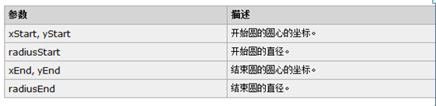
6 画布Canvas
6.8 颜色渐变
3、设定填充方式为渐变
context.fillStyle = cg;
4、实现填充功能。
conext.fill();
放射渐变方式：指定两个圆，在从第一个圆开始向第二个圆放射性均匀变色。
var cg = context.createRadialGradient(450,450,10,450,450,150);
其余步骤与线性渐变一致

Slide 13
6 画布Canvas
6.9 图案填充及处理
图案填充：为指定的区域设定背景图。特点：与背景图相似,图案填充可以在该区域内插入其他文字或图片。缺点，如果目标区域与背景图片对象大小不同，则无法拉伸覆盖。
创建CanvasPattern对象：区域的图片样式对象。
var pattern = context.createPattern(imgObj,type);
imgObj:图片的dom对象。
type：处理背景图方式。repeat\repeat-x\repeat-y\no-repeat.
将样式绑定到运行环境，作用域为上一个beginPath。
context.fillStyle = pattern;

Slide 14
6 画布Canvas
6.9 图案填充及处理
插入图片：
context.drawImage(imgObj,x,y,width,height);
imgObj:图片dom对象。
x、y：在画布的横轴、纵轴位置。
width、height：图片填充的宽度与高度。
注明：插入图片、图案填充都要保证图片完全加载后。

Slide 15
6 画布Canvas
6.10 文本处理
在指定区域插入文本：
设定文本的字体类型：font取值范围 bold normal italic
context.font=‘bold 30px 微软雅黑’;
设定文本对齐方式：取值范围是left、center、right
context.textAlign='left';
设定文本字体颜色
context.fillStyle='red';
设定填充文本：第一个参数为文本内容，后两个参数为开始位置。
context.fillText('hellow world',120,250);

Slide 16
6 画布Canvas
6.11 阴影处理
添加阴影处理：
设定阴影颜色
context.shadowColor='red';
设定阴影模糊度，数值越大越模糊
context.shadowBlur=10;
设定阴影的x轴偏移量，单位像素，可为负值
context.shadowOffsetX=-10;
设定阴影的y轴偏移量，单位像素，可为负值
context.shadowOffsetY=10;

Slide 17
6 画布Canvas
6.12 透明处理
设置图形的透明度要用到 globalAlpha 属性。 globalAlpha 属性的值是一个介于 0 到 1 之间的浮点数。 0表示完全透明，而1表示完全不透明。
context.globalAlpha = 0.5;

Slide 18


